Slide 1
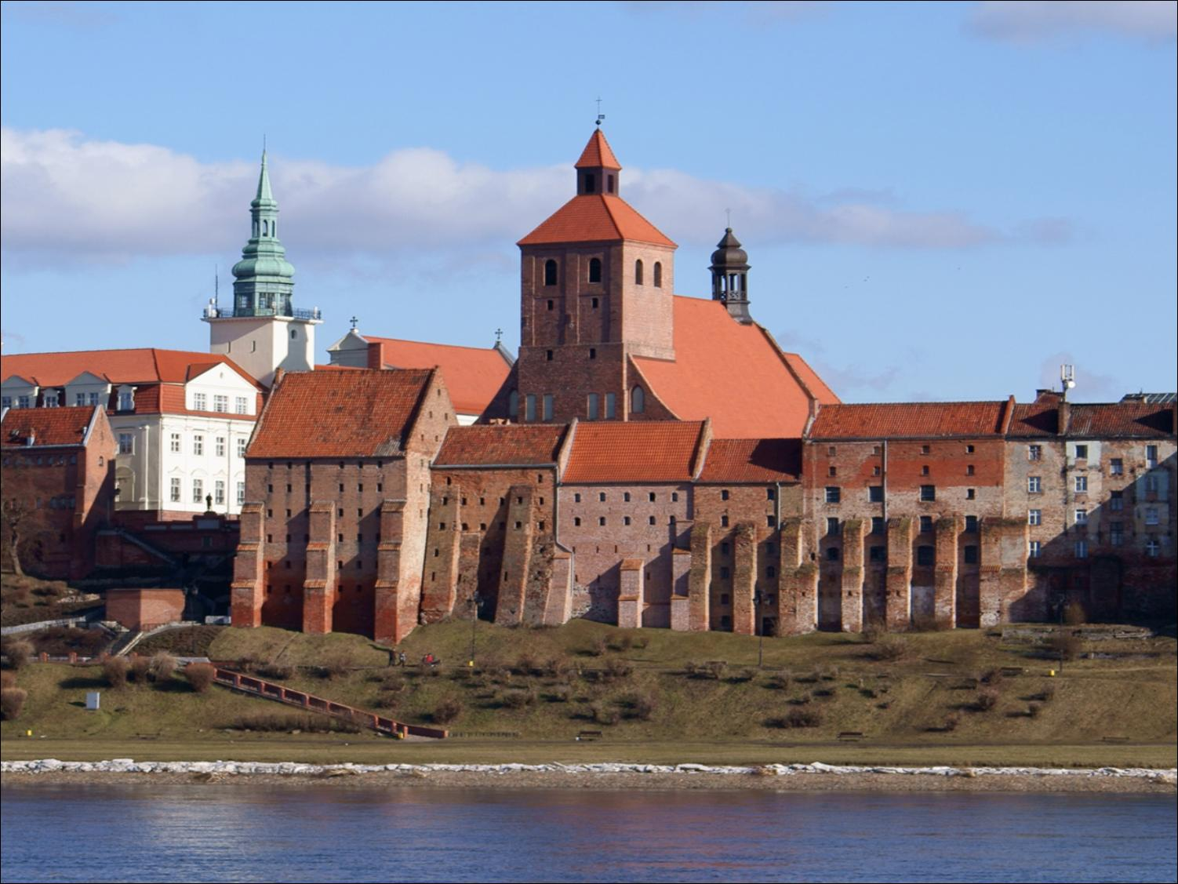
Wspieranie działalności profilaktycznej szkół na terenie miasta Grudziądza w oparciu o programy rekomendowane i własne programy autorskie. Підтримка профілактичної діяльності шкіл міста Грудзйондза на основі рекомендованих програм та власних авторських програм.
Сильвестр Левандовский
Голова міського комітету з вирішення проблем, пов’язаних з алкоголем у м. Грудзйондз

Slide 2
СИСТЕМА РЕКОМЕНДАЦІЙ ДЛЯ ПРОФІЛАКТИНИХ ПРОГРАМ ТА ЗМІЦНЕННЯ ПСИХІЧНОГО ЗДОРОВ'Я
Система рекомендацій діє на національному рівні з 2010 року.
Це завдання, яке виконується у співпраці з чотирма установами:
1.Національне бюро з профілактики наркоманії (KBPN)
2.Державне агентство з питань алкоголізму (PARPA),
3.Центр розвитку освіти (ORE),
4.Інститут психіатрії та неврології (Інститут психіатрії та неврології).
Система оцінює програми у сферах зміцнення психічного здоров’я, профілактики залежностей (профілактика наркоманії, запобігання алкоголізму) та програм профілактики інших проблемних (ризикованих) поведінок дітей та підлітків.

Slide 3
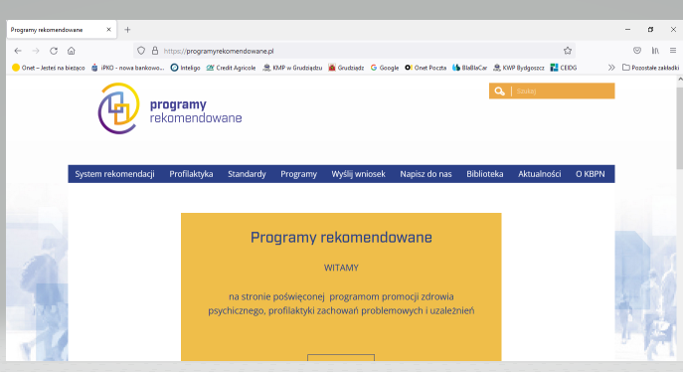
programyrekomendowane.pl

Slide 4
ПРОФІЛАКТИЧНА ПРОГРАМА, ВИКОНАНА КЛАСНИМИ КЕРІВНИКАМИ на виховних годинах
УНІВЕРСАЛЬНИЙ РІВЕНЬ ПРОФІЛАКТИКИ

Slide 5
Завдання ПРОГРАМИ
Основна мета: Підвищення безпеки дітей та підлітків Основні завдання
Популяризація безпечної поведінки
Пропагування здорового способу життя
Розвиток соціальних навичок
Розширення знань з безпеки дорожнього руху
Зниження кількості дітей та підлітків, які б постраждали від нещасних випадків
Розширення знань про безпечну поведінку під час проведення вільного часу та у контактах з незнайомими людьми
Зміна усвідомлення дітей та підлітків щодо стереотипів про наркотики
Зменшення поширеності поведінки, пов’язаної з насильством, у школі

Slide 6
БЕЗПЕЧНИЙ УЧЕНЬ
Передумови програми :
Зміст ПРОГРАМИ:
наповнення годин у розпорядженні вихователя професійним змістом,
забезпечення логічного продовження профілактичного змісту на наступні вісім років навчання в школі,
забезпечення узгодженості програми у співвідношенні зі шкільними виховно-профілактичними програмами.

Slide 7
БЕЗПЕЧНИЙ УЧЕНЬ ТЕМАТИЧНІ БЛОКИ І-ІІІ КЛАСІВ ПОЧАТКОВОЇ ШКОЛИ
Безпечний шлях до школи (вересень/жовтень)
Безпека при спілкуванні з незнайомими дорослими (грудень/лютий)
Агресія та насильство з боку однолітків (березень/квітень)
Безпечний відпочинок (травень / червень)

Slide 8
БЕЗПЕЧНИЙ УЧЕНЬ ТЕМАТИЧНІ БЛОКИ ІV-VIII КЛАСІВ ПОЧАТКОВОЇ ШКОЛИ
Безпека при контактах з незнайомими людьми (вересень/жовтень)
Агресія та насильство з боку однолітків (грудень/лютий)
Залежність (березень/квітень)
Безпечний відпочинок (травень / червень)

Slide 9
БЕЗПЕЧНИЙ УЧЕНЬ ЕТАПИ ПІДГОТОВКИ ДО ВПРОВАДЖЕННЯ програми . Залучені сторони :
Мерія міста Грудзйондз
. Грудзйондз
Відділ освіти:
-Психолого-педагогічний консультативний центр
-Центр консультування та підвищення кваліфікації вчителів
b) Департамент охорони здоров'я та соціальних питань:
-Міська комісія з вирішення проблем з алкоголем
-Консультаційний центр допомоги дітям та сім'ї (Центр профілактики узалежнень для дітей та підлітків)
с) відділ безпеки та антикризового управління
d) Муніципальна поліція
-Команда профілактики та соціальної комунікації
2. Управління МІСЬКОЇ ПОЛІЦІЇ У м. Грудзйонц
Відділ профілактики
Команда соціальної профілактики

Slide 10
ШКІЛЬНІ КООРДИНАТОРИ ПРОФІЛАКТИКИ (витяги з договору)
§ 1
Предметом договору є виконання функції Координатора профілактики школи.
§ 2
Директор розпоряджається, а Підрядник здійснює такі заходи в рамках роботи координатора профілактики школи :
1.Співпраця з Центром консультування та підвищення кваліфікації вчителів та міською комісією з вирішення проблем, пов’язаних з залежністю, у сфері підвищення якості шкільної профілактики вживання психоактивних речовин.
2.Участь у тренінгах та консультаціях для координаторів шкільної профілактики.
3. Пропагування в школах профілактичних програм, рекомендованих PARPA, KBPN, ORE та Інститутом психіатрії та неврології.
4. Мотивація вчителів педагогічної групи до участі в навчанні для виконавців рекомендованих програм та інших форм підвищення кваліфікації у сфері профілактичних дій.

Slide 11
ШКІЛЬНІ КООРДИНАТОРИ ПРОФІЛАКТИКИ (витяги з договору )
( продовження ) § 2
Консультування вчителів та діагностика, аналіз та моніторинг їхніх потреб, очікувань та повідомлених труднощів у сфері профілактичних та виховних заходів, спрямованих на зменшення ризикованої поведінки, пов’язаної із вживанням алкоголю та інших психоактивних речовин, а також запобігання домашньому насильству, протидії соціальній патології, особливо алкоголізму, наркоманії та домашньому насильству
Участь та надання допомоги в дослідженнях з метою локальної діагностики, які проводяться PARPA на підставі договору, укладеного між PARPA та комунальною ґміною Грудзйондз.
Участь у підготовці шкільної діагностики з метою розробки шкільної навчально-профілактичної програми.

Slide 12
ШКІЛЬНІ КООРДИНАТОРИ ПРОФІЛАКТИКИ (витяги з договору)
( продовження ) § 2
Координація в школі процесу вибору програми або програм з доведеною ефективністю, а також інших заходів, рекомендованих за результатами діагностики, підготовленої з метою розробки шкільної навчально-профілактичної програми.
Ініціювання заходів, що полягають у реалізації в школі профілактичної програми або програм підтвердженої ефективності, зазначених у Національній програмі здоров’я на 2016-2020 роки.
Контроль за ходом та анкетування учасників муніципальних програм «Я – мій тренер» та «Безпечний учень», якщо вони реалізуються в школі, та надання підтримки виконавцям цих програм.

Slide 13
СПОРТ І ПРОФІЛАКТИКА залежностеЙ
Закон від 26 жовтня 1982 р. «Про виховання у тверезості та протидії алкоголізму» ( витяг )
Стаття 4'. Одним із завдань муніципалітетів є проведення заходів щодо запобігання та вирішення проблем, пов’язаних з алкоголем, а також соціальної інтеграції людей, залежних від алкоголю. Зокрема, ці завдання включають:
проведення профілактичних інформаційно-просвітницьких заходів у сфері вирішення проблем, пов’язаних з алкоголізмом та протидії наркоманії, зокрема для дітей та підлітків, у тому числі позашкільних спортивних заходів, а також заходів, спрямованих на харчування дітей, які беруть участь у позашкільних, освітніх та соціотерапевтичних програмах;

Slide 14
Чому заняття спортом неефективні для профілактики залежностей?
1. Спорт сам по собі не є альтернативою вживання психоактивних речовин, а переконання та цінності, пов'язані зі спортивним способом життя - готовність відмовитися від певних речей, щоб зберегти / покращити здоров'я / стан життя .
2. Спортивна активність часто є проявом високої життєдіяльності взагалі.
Це пов’язано з соціальною активністю, яка сприяє вживанню психоактивних речовин
Він виражає сильну потребу в стимуляції, яку також можна задовольнити за допомогою ризикованої/проблемної поведінки
3. Комерціалізація спорту
Міцний зв'язок спорту з рекламою алкоголю
Спорт як спосіб здобути славу та гроші

Slide 15
Наукові дослідження показують, що спорт:
Підвищує самооцінку
Дозволяє краще справлятися зі стресом
Пов’язаний з кращою успішністю
Сприяє поліпшенню стосунків у сім’ї
Але с також може посилюватися...
Фізичне насильство
Готовність «обійти» правила
Зневага до тих, хто не переможець
Поділ на тих, хто може в чомусь брати участь, і тих, хто виключений
Джерело: Brettschnneider, 1999

Slide 16
я є тренером для себе
Вчитель фізкультури, тренер, спортивний інструктор сприймається молоддю як фізично здорова людина, вільна від залежностей, яка веде здоровий спосіб життя. Завдяки цьому він здатний моделювати поведінку дітей та підлітків, яка підтримує здоров’я.
ВСТУП ДЛЯ ВИКОНАВЦІВ ПРОГРАМИ
Вчитель фізкультури / тренер / спортивний інструктор після семінару здатний: Передати знання про ризики залежностей та психоактивних речовин у привабливій формі. Надихнути учня мотивувати соціально бажану поведінку, що відповідає здоровому способу життя. Використовувати спортивні ігри та заняття для формування мотивації до зміни небажаної поведінки.

Slide 17
я є тренером для себе
Основна мета:
Інтерналізація ( засвоєння) норми учнем:
ДЛЯ МЕНЕ Є ВАЖЛИВИМ ЗДОРОВИЙ СПОСІБ ЖИТТЯ.
Я ХОЧУ І МОЖУ ДБАТИ ПРО СЕБЕ.
Цілі :
1.Учні знають і застосовують принципи здорового (психічного та фізичного) способу життя, вільного від залежностей та агресії.
2. Учні будуть піклуватися про свою фізичну форму, систематично брати участь у заняттях.
3. Учні будуть дотримуватися норми: «Я не п’ю, не курю, не вживаю психоактивних речовин, тому що не хочу».

Slide 18
ПРИНЦИПИ ПРОФІЛАКТИКИ
Метою виховно-профілактичних дій є обмеження попиту, а не пропозиції.
Предметом профілактичної та виховної діяльності є ставлення, цінності та навички, що сприяють здоров’ю, а не знання про стимулятори.
Профілактичний і виховний ефект досягається в тривалому виховному процесі, а не в разовій дії.
Для здійснення профілактичної та виховної діяльності необхідні реальні емоційні та міжособистісні кваліфікації, а не формальні кваліфікації.
Адресатами профілактичної програми є три групи реципієнтів (батьки, вчителі, діти), а не лише учні.
Щоб відбувся процес зміни поведінки та ставлення дітей, необхідно розпочати процес зміни поведінки та ставлення дорослої частини їх соціального середовища.
За матеріалами: М. Войцеховський Міфи та принципи профілактики. : Remedium травень 2002

Slide 19
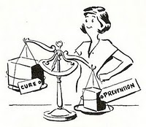
Дякую за увагу !
Грам профілактики вартує більше, ніж кілограм лікування

